Slide 1
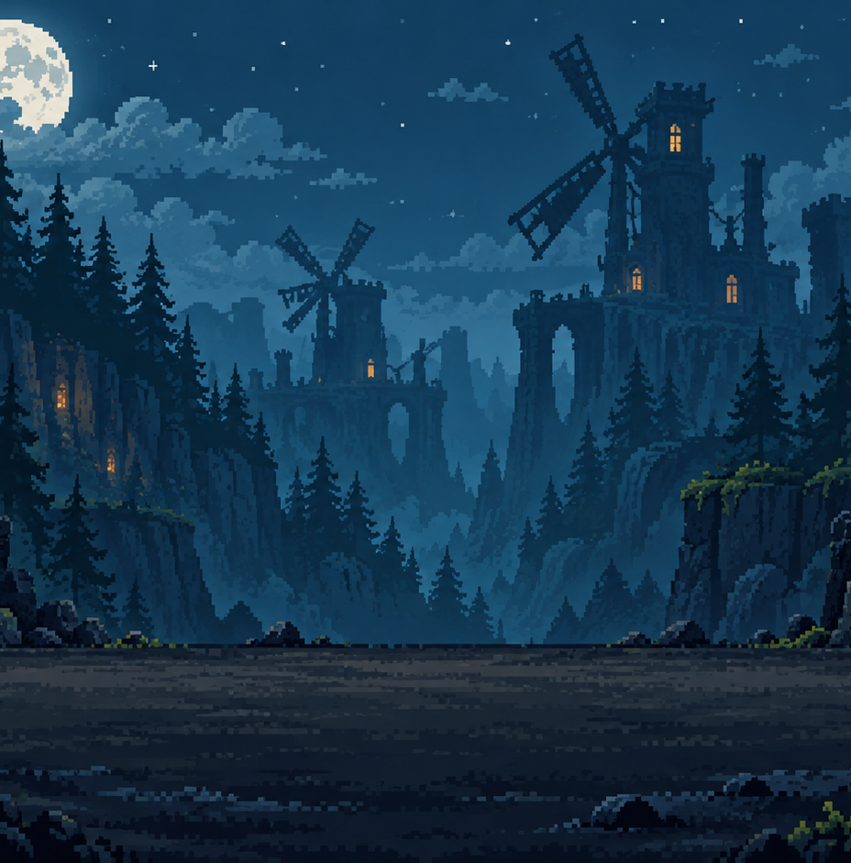
小小反擊
垂直切片報告
道具部署與場地反擊
第四組
Notes:
【15秒】大家好，我們是第四組。小小反擊是一款側視道具反擊遊戲。玩家觀察自動戰鬥，再用道具改變位置與時機。這份報告以原本六關為主，示範會集中在第一關和第二關。
素材：assets/environments/forest-outpost.png，AI 生成背景，原專案素材。

Slide 2
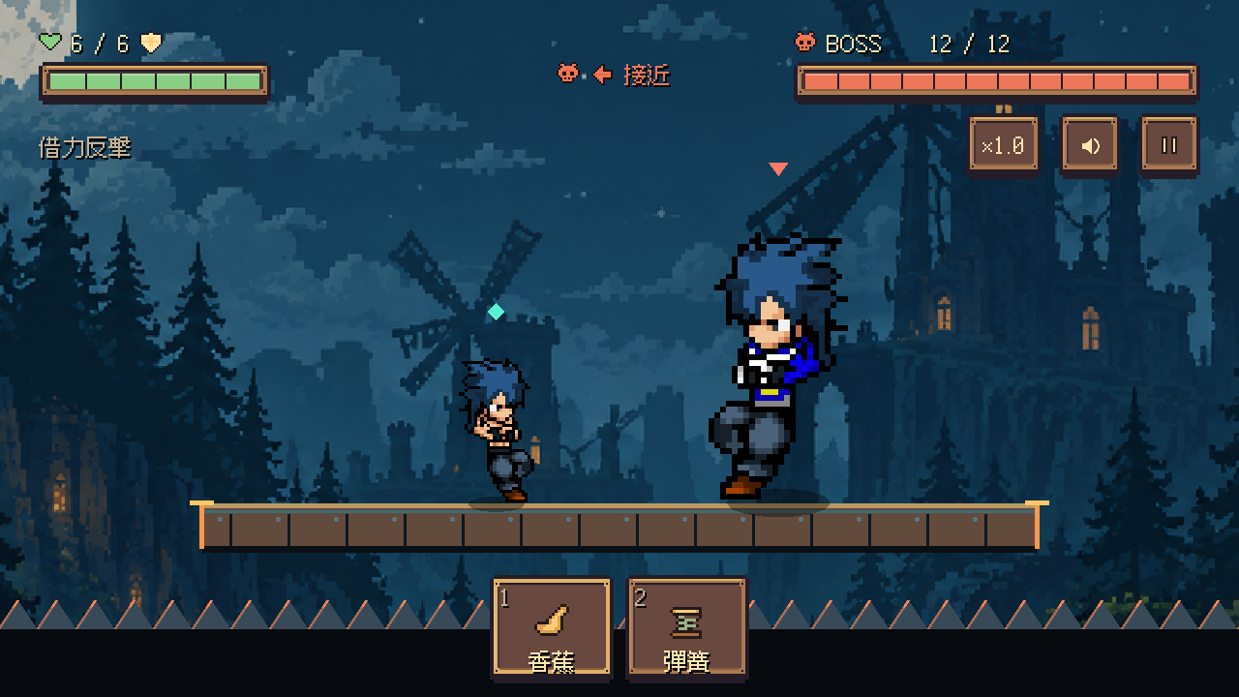
弱小主角的借力戰鬥
主角 6 HP
Boss 12 至 36 HP
主角自動移動與反擊
玩家決定道具與落點
普通拳腳無法有效破甲
02
Notes:
【25秒】目前主角只有六點血量，Boss 有十二到三十六點。主角會自己移動及執行反擊，玩家負責選擇道具與放置位置。普通拳腳無法有效破甲，因此我們希望玩家透過滑倒、位移或場地傷害，體驗弱小角色借力獲勝。
來源：原簡報及 funny-battle 專案 scripts/spike_duel.gd、scripts/chapter_arena.gd、docs/垂直切片報告與試玩指南.md。截圖為原六關，未以新增實驗玩法替代。

Slide 3
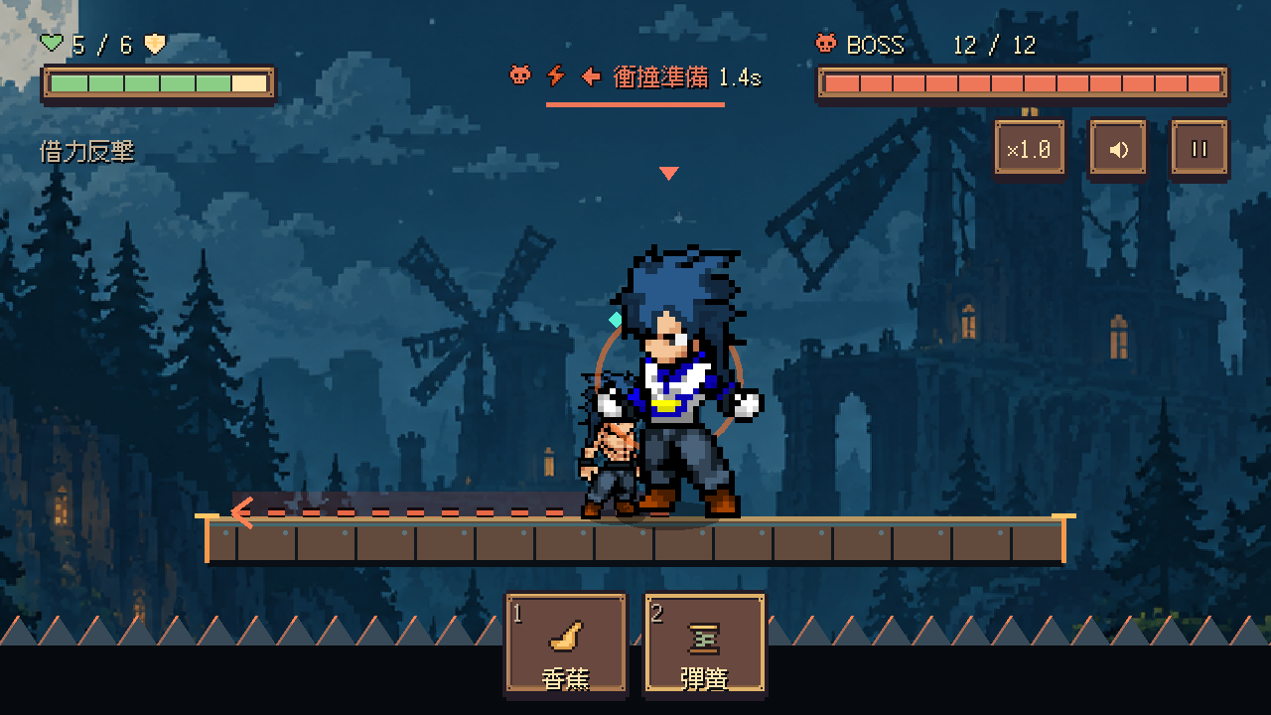
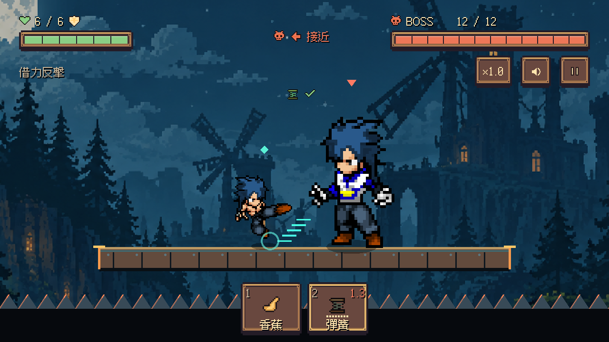
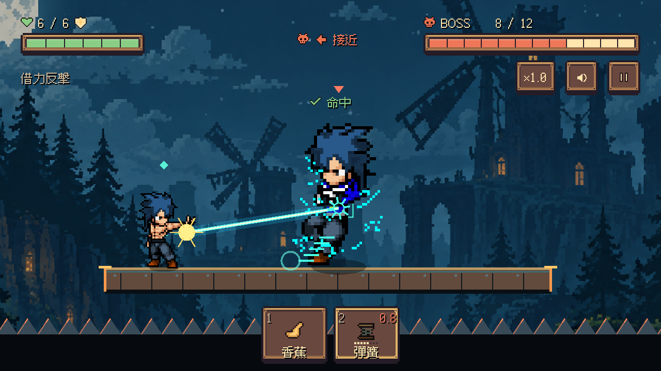
一次反擊的決策
觀察起手
部署道具
確認結果
看方向與出手倒數
選工具與接觸位置
看位移、命中與扣血
預設一倍速，按住 Space 可放慢思考
03
Notes:
【30秒】設計希望玩家先讀出手方向和倒數，再選工具與接觸位置，最後由位移、命中及扣血確認自己的選擇。預設一倍速，按住 Space 可以放慢思考。這是預期的決策循環，目前仍有連點捷徑，需要後續玩家測試確認決策是否成立。
來源：原簡報及 funny-battle 專案 scripts/spike_duel.gd、scripts/chapter_arena.gd、docs/垂直切片報告與試玩指南.md。截圖為原六關，未以新增實驗玩法替代。

Slide 4
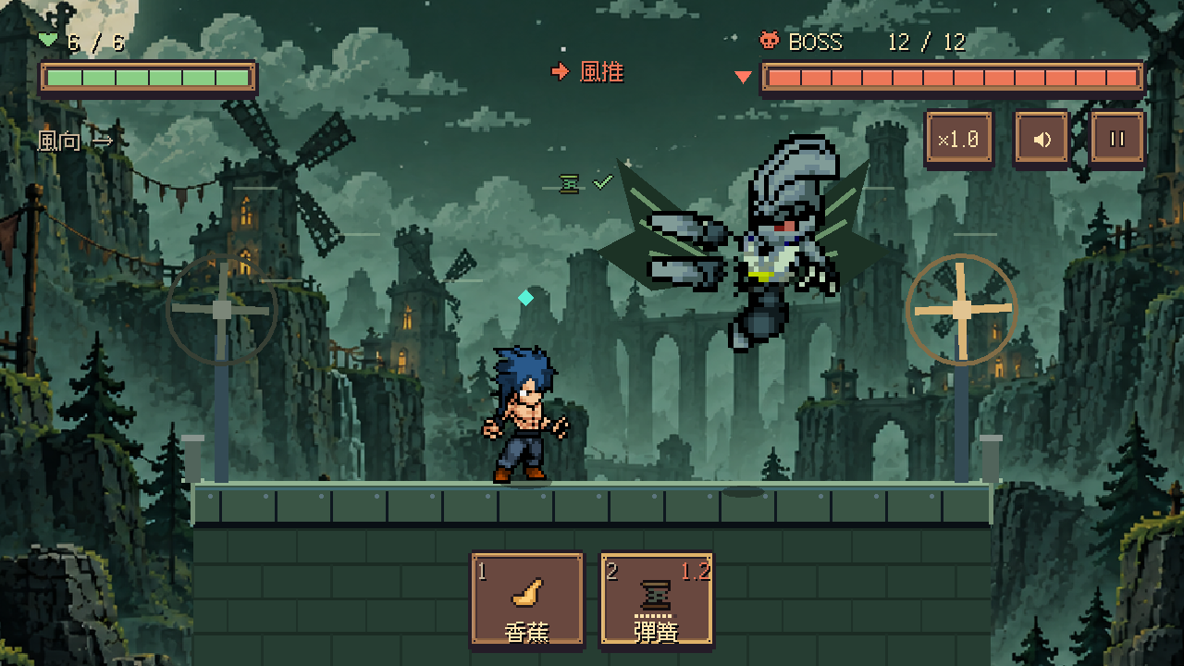
風車峽谷的場地傷害
每次風車撞擊
3 HP
12 HP，需要四次撞擊
地面重甲不受風
彈簧提供離地機會
撞擊後回到場內
04
Notes:
【30秒】第二關的重甲站在地面時不會被風直接吹走。彈簧先讓它離地，風才會推動真實的空中路徑。撞上亮起的風車會扣三點血，因此十二點血需要四次撞擊。撞完會反彈回場內，讓玩家再次判讀風向及位置。
來源：原簡報及 funny-battle 專案 scripts/spike_duel.gd、scripts/chapter_arena.gd、docs/垂直切片報告與試玩指南.md。截圖為原六關，未以新增實驗玩法替代。

Slide 5
六關的場地判斷
關卡 | 場地與節奏 | 目前的主要機關
木棧前哨 | 木橋、尖刺 | 香蕉滑倒或彈簧反擊
風車峽谷 | 側風定時換向 | 離地後借風撞風車
鐘樓工坊 | 鎖定落點的重錘 | 跳開重錘造成反傷
冰封貨港 | 冰面與長滑行 | 沙袋撞停破甲
熔爐車站 | 鐵軌與金屬箱 | 磁鐵拉箱撞王
王座機關塔 | 三階段連續戰鬥 | 位移、時停與鐵箱
目前為短篇遭遇戰，完整場地系統仍待擴充
05
Notes:
【30秒】六關各有一個主要機關：木橋上的位移、峽谷風場、鎖定重錘、沙袋撞停、磁鐵鐵箱，以及三階段綜合戰。現階段是短篇遭遇戰。冰面的摩擦和移動平台等系統仍是簡化版本，場地差異也需要更清楚地影響玩家判斷。
來源：原簡報及 funny-battle 專案 scripts/spike_duel.gd、scripts/chapter_arena.gd、docs/垂直切片報告與試玩指南.md。截圖為原六關，未以新增實驗玩法替代。

Slide 6
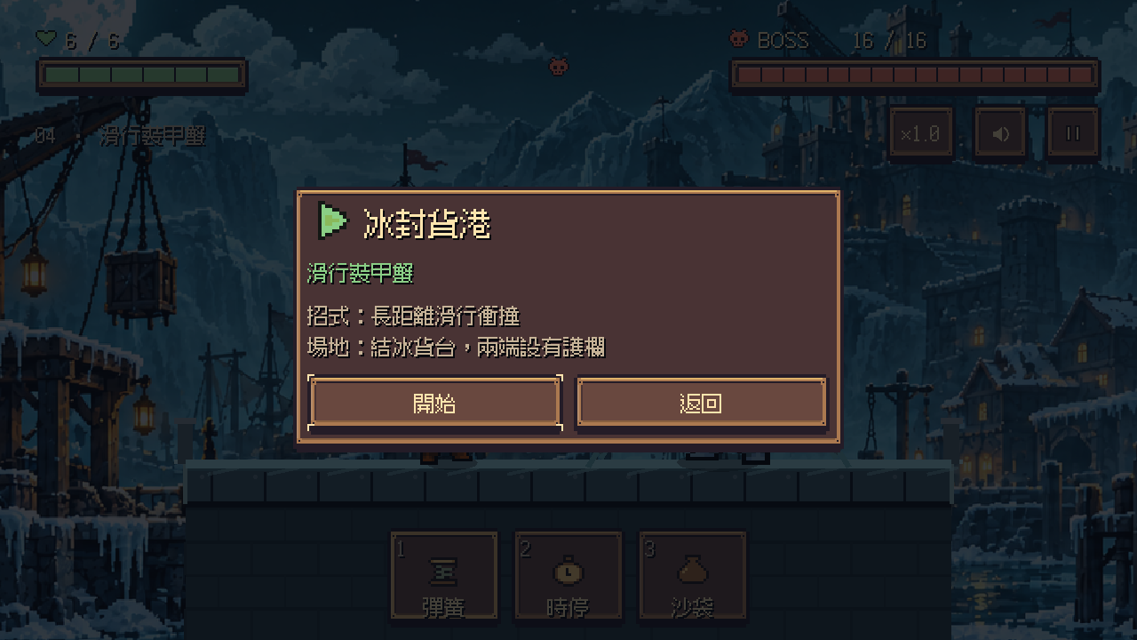
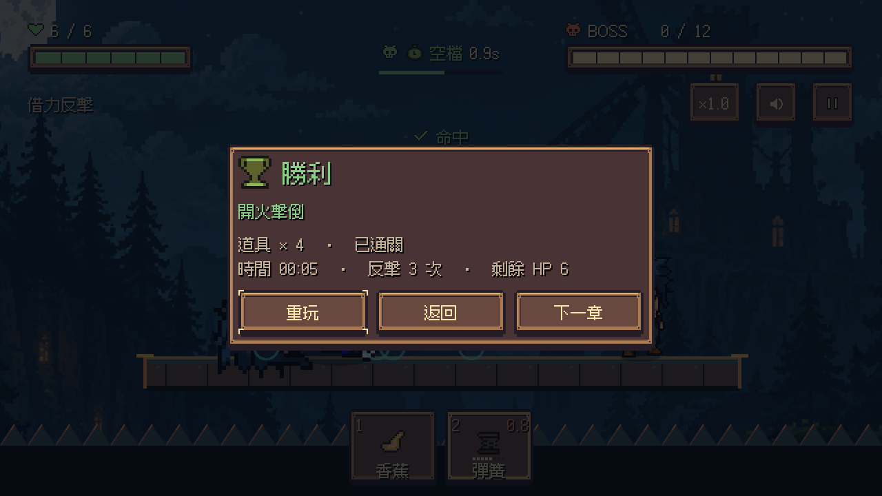
完整的遊玩流程
開場說明與安全開始
勝敗結算與下一關
Esc 暫停，R 重試，切換視窗自動暫停
06
Notes:
【20秒】目前可以從主選單進入關卡，閱讀開場後開始戰鬥。戰鬥支援暫停、立即重試和切換視窗自動暫停。勝敗後有原因及紀錄，通關可以前進下一章，最後一關也有結局。這些流程提供一個可重複試玩的完整循環。
來源：原簡報及 funny-battle 專案 scripts/spike_duel.gd、scripts/chapter_arena.gd、docs/垂直切片報告與試玩指南.md。截圖為原六關，未以新增實驗玩法替代。

Slide 7
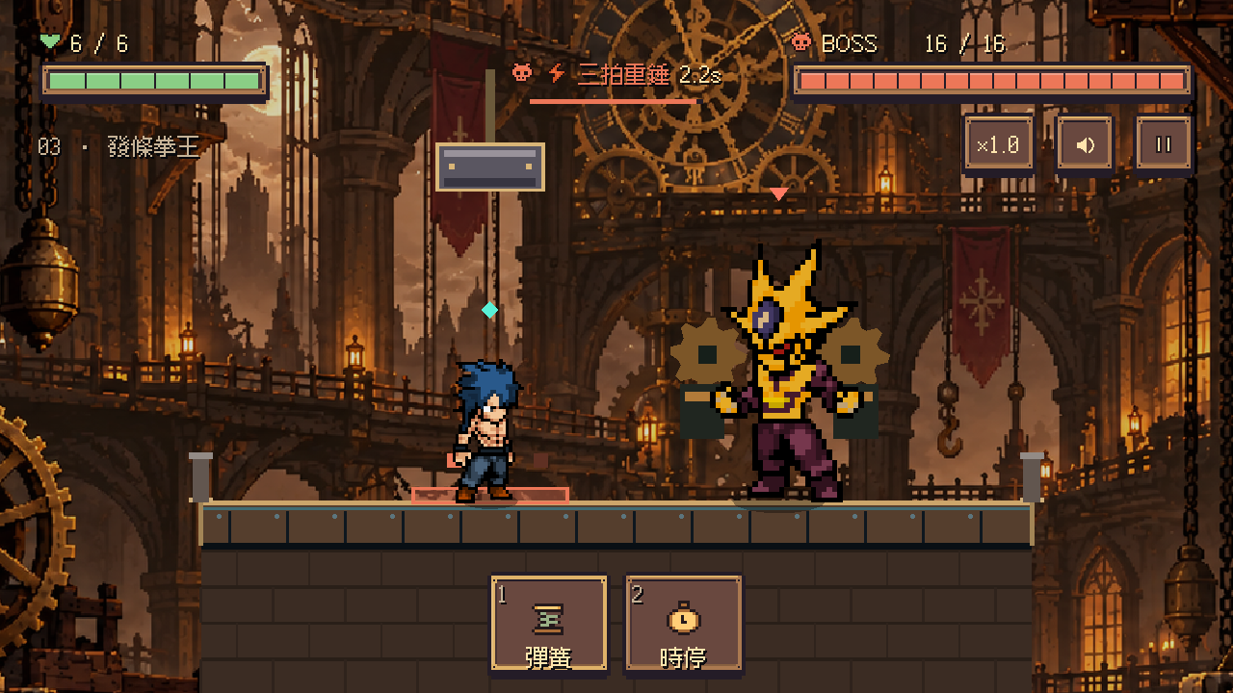
戰鬥的預警與回饋
紅框先鎖定落點
倒數對應出手時間
命中有火花與音效
07
Notes:
【20秒】可讀性有三個重點。紅框先標出鎖定落點，倒數對應出手時間，命中則配合火花、停頓和音效。我們希望玩家能從畫面判斷因果，後續還需要觀察陌生玩家能否在沒有解說下，認出自己造成的反擊。
來源：原簡報及 funny-battle 專案 scripts/spike_duel.gd、scripts/chapter_arena.gd、docs/垂直切片報告與試玩指南.md。截圖為原六關，未以新增實驗玩法替代。

Slide 8
驗證結果與目前限制
已驗證的規則
尚待驗證的體驗
30／60／120 FPS 策略通關
風場、暫停與重試
存檔與三階段檢查點
連點仍可能通關
玩家是否看懂反擊因果
技巧與難度的價值
下一步：陌生玩家試玩與難度調整
目前共用角色動畫，背景採 AI 生成與逐關調色
08
Notes:
【30秒】自動測試確認了跨影格率的策略通關、風場、暫停、重試、存檔與階段切換。它們證明規則可運作。目前也發現連點工具仍能過關，表示技巧和選擇的價值還不足。下一步會用陌生玩家測試檢查因果理解及難度，同時保留既有六關作比較。背景採 AI 生成與調色，角色仍共用動畫。
來源：原簡報及 funny-battle 專案 scripts/spike_duel.gd、scripts/chapter_arena.gd、docs/垂直切片報告與試玩指南.md。截圖為原六關，未以新增實驗玩法替代。
連點問題另以每 0.1 秒輪流選道具、點擊敵人腳下的腳本重現。這是程式測試，尚非玩家盲測。不要把通關測試數量宣稱成樂趣驗證。

Slide 9
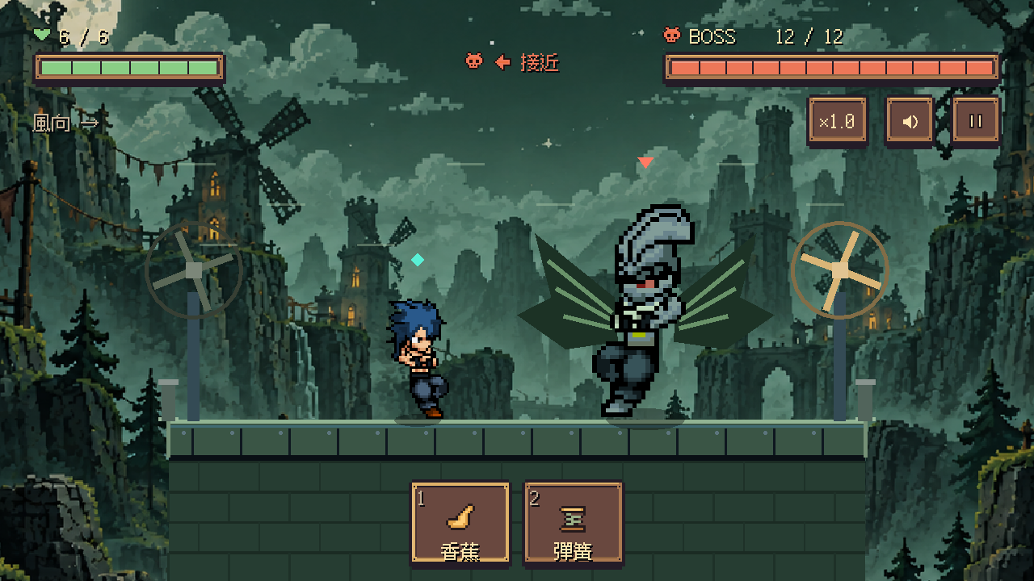
試玩展示
第一關 彈簧反擊
第二關 風車撞擊
玩家能否在未看解法下，
理解道具與場地的關係？
1／2／3 選工具
點場地部署
09
Notes:
【100秒，含現場操作】切回遊戲，進入原版第一關。按 2 選彈簧，點主角腳下，展示彈開後實際落地開火。按住 Space 展示慢速預警，Esc 暫停。再回地圖進第二關，於 Boss 腳下放彈簧，展示風推及一次風車撞擊即可，不必等整場結束。最後提出驗證問題：玩家能否在沒有解法說明下，預測道具與場地的結果？若現場操作失敗，直接 R 重試，保留解釋失敗原因的機會。
來源：原簡報及 funny-battle 專案 scripts/spike_duel.gd、scripts/chapter_arena.gd、docs/垂直切片報告與試玩指南.md。截圖為原六關，未以新增實驗玩法替代。

